Slide 1
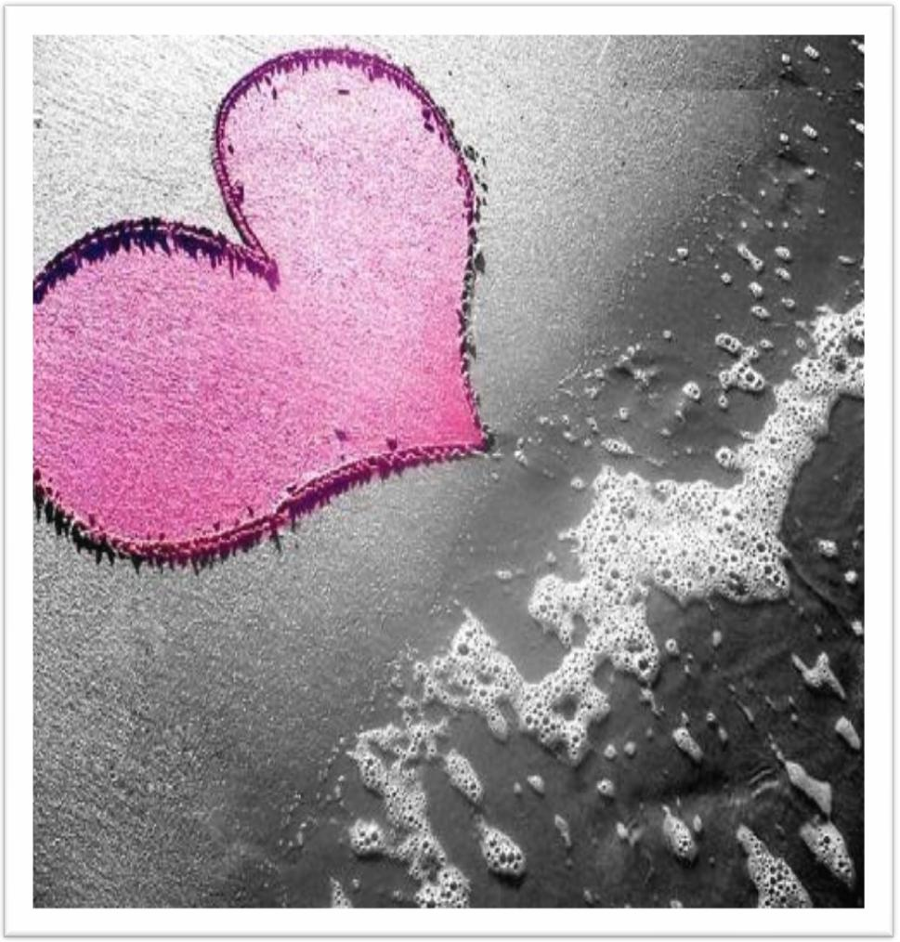
CORPO E FAMILIA
Recebi um novo coração do Pai
Coração regenerado
Coração transformado
Coração que é inspirado por Jesus

Slide 2
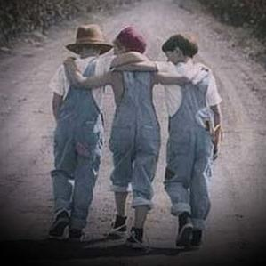
Como fruto deste novo coração
Eu declaro a paz de Cristo
Eu te abençoo meu irmão
Preciosa é a nossa comunhão

Slide 3
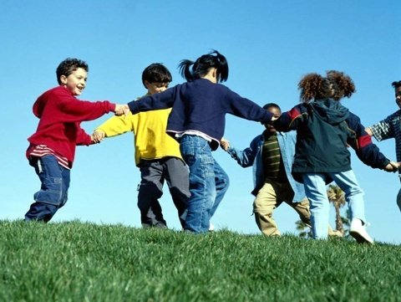
Somos corpo
E assim bem ajustado
Totalmente ligados
Unidos, vivendo em amor
Uma família
Sem qualquer falsidade

Slide 4

Vivendo a verdade
Expressando a glória do Senhor
Uma família
Vivendo o compromisso
Do grande amor de Cristo

Slide 5
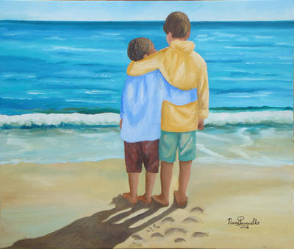
Eu preciso de ti, querido irmão
Precioso és para mim, querido irmão

